Slide 1
Обектно ориентирано програмиране с PHP

Slide 2
Класове в PHP
Представят шаблон за създаване на определен тип обекти
Описват данните на определен тип и начините за работа с тях
Класовете дефинират структурата на обектите
Добра практика е всеки клас да е в отделен файл
Класовете могат да съдържат:
Полета (променливи)
Методи (функции)
Конструктори
Константи
Др.

Slide 3
Обекти в PHP
Обектите представляват инстанции на определен клас
Инстанцирането на един клас става с ключовата дума new
Те дават стойности на полетата на класа
Обектите се създават посредством функцията конструктор
Обектите представляват променливи за частта от кода, която ги използва
Достъпът до вътрешните за обекта полета и методи се осъществява чрез операторът this

Slide 4
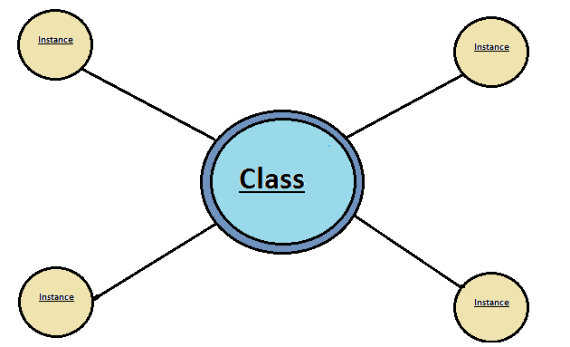
Класове и обекти ДЕМО

Slide 5
Нива на достъп в PHP
Нивата на достъп на елементите на един клас определя дали те да бъдат видими извън класа
Нивата на достъп помагат за КАПСУЛАЦИЯТА на данните вътре в обектите
В JAVA съществуват 3 нива на достъп:
public – видим за всички
protected – видим само за наследниците на класа
privatе – видим само в рамките на класа

Slide 6

Нива на достъп в PHP демо

Slide 7
Задача
Дефинирайте клас Person който да има име, години и e-mail. Капсулирайте полетата на класа. За валидни данни приемете :
Име - повече от 3 символа
Години – положително число по-малко от 200
е - mail – повече от 3 символа
Дефинирайте функция която извежда в конзолата данните на човека.
Направете 3 обекта от тип Person и демонстрирайте функциите на класа.

Slide 8
Статични членове на класовете в PHP
Съдържат ключовата дума static в дефиницията си
Статични могат да бъдат полета и методи на класа
Достъпват се чрез името на класа, а не чрез променливата на инстанцирания обект
Нямат достъп до не статичните полета и функции на класа
Статичните обекти могат се използват без да бъде създавам обект от дадения клас

Slide 9

Статични членове демо

